Slide 2
Klinické procesy podpora legislativy související se zdravotnickými prostředky (ZP)
Petra bičišťová

Slide 3
Související Legislativa
V klinických systémech připravujeme moduly na podporu legislativy, kterou zdravotnickým zařízením ukládá Nařízení Evropského Parlamentu a Rady (EU) č. 2017/745 (Medical Device Regulation, MDR) i nový český zákon č. 375/2022 Sb., o zdravotnických prostředcích a diagnostických zdravotnických prostředcích in vitro (ZoZP).
Právní úprava těchto oblastí v MDR a ZoZP je rozdílná. Vnitrostátní legislativa je přísnější, neboť ukládá povinnost (§39 odst. 3) evidovat ve zdravotnické dokumentaci pacienta ZP třídy IIb a III (MDR pouze III).

Slide 4
Řešení v klinických systémech
Celé řešení se skládá z několika navzájem propojených modulů a funkcí, které zajistí naplnění výše uvedené legislativy a má přesah do dalších agend klinického i logistického systému.
Podpora legislativy ZP zahrnuje dva základní okruhy:
možnost do pacientské dokumentace evidovat jednoznačnou identifikace ZP (UDI = Unique Device Identification) nepřístrojového typu (zdravotnického materiálu)
Možnost do zdravotnické dokumentace evidovat zdravotnické prostředky přístrojového typu, které byly použity při léčbě pacienta

Slide 5
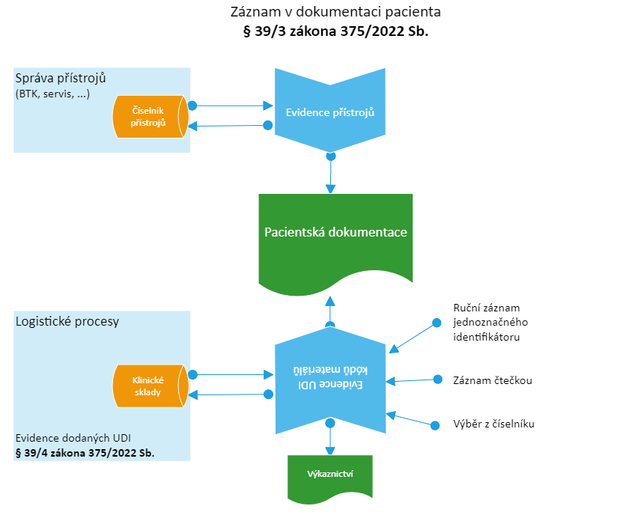
evidence UDI materiálu do ZD pacienta
Evidence přístrojů
Pro zákazníky, kteří mají implementovány i logistické procesy zároveň dochází k uzavření materiálového řetězce od dodavatele až ke konkrétnímu pacientovi.
Zaevidováním materiálu do klinické dokumentace pacienta dochází k jeho automatickému vyskladnění z klinického skladu.
Číselník zboží s GTIN
Evidence UDI materiálů

Slide 6
evidence UDI materiálu
Pokud bude v klinice k dispozici číselník zboží (materiálů), kde bude u každé položky i GTIN, bude evidence UDI kódu ZP do ZD pacienta velmi jednoduchá:
Uživatel načte čtečkou UDI použitého ZP
Po načtení UDI kódu se do tabulky použitých ZP ve ZD pacienta automaticky doplní všechny informace, které jsou v UDI kódu obsaženy (šarže, GTIN, datum výroby …).
A z číselníku se dle GTIN vyhledá konkrétní ZP a zapíše do tabulky použitých ZP pacienta
Tím je (jedním klikem) použitý ZP evidován do ZD pacienta.

Slide 7
evidence UDI materiálu
Jak získat takový číselník? Tedy číselník, kde u identifikace zboží je i GTIN (UDI-DI)?
Spolu se zbožím dodá číselník dodavatel (zatím to takto neprobíhá)
Co číselníku zboží se načte při vstupu do ZZ na centrálním skladu (připravujeme ve FONS Enterprise)
Správce číselníku manuálně doplní GTIN u všech položek číselníku (pracné, není reálné)

Slide 8
Uzavřený materiálový řetězec
Pokud ZZ bude pracovat s FONS Enterprise na centrálním skladu, kde se do číselníku zboží načte i GTIN
Bude mít implementovány klinické příruční sklady materiálů (takže bude mít k dispozici číselník zboží s GTIN u každé položky)
Pak při evidenci použitého ZP do dokumentace pacienta stačí čtečkou načíst UDI kód a zbytek se dotáhne automaticky
=>
Dochází k uzavření materiálového řetězce od dodavatele až ke konkrétnímu pacientovi.
Zaevidováním materiálu do klinické dokumentace pacienta dochází k jeho automatickému vyskladnění z klinického skladu.

Slide 9
evidence UDI materiálu
Pokud v klinice není k dispozici číselník zboží (materiálů), kde je u každé položky i GTIN (toto je reálná situace ve většině ZZ):
Uživatel načte čtečkou UDI použitého ZP
Po načtení UDI kódu se do tabulky použitých ZP ve ZD pacienta automaticky doplní všechny informace, které jsou v UDI kódu obsaženy (šarže, GTIN, datum výroby …).
A uživatel bude muset ručně zadat o jaký ZP se jedná (vyhledáním SUKL kódu z číselníku nebo textovým zadáním)

Slide 10
Klinické řešení ve FONS Akord a FONS Enterprise
Pro naše zákazníky jsme do FONS Akord i FONS Enterprise vytvořili čistě klinický modul, který ZZ umožní do dokumentace pacienta zaevidovat použitý ZP.
Nezávisle na logistice, bez nutnosti mít číselník matriálů, kde u každého kódu existuje GTIN.
Ve FONS Akord i FONS Enterprise modul už existuje.

Slide 11
evidence UDI materiálu
K načtení UDI kódu se používá primárně klávesnicová čtečka. V případě, že z nějakého důvodu nelze UDI kód „napípnout“ čtečkou, lze položku zapsat ručně.
Budeme podporovat načítání UDI kódů ZP ve všech formátech (v ČR nejrozšířenější je GS1).
Pokud je nutné zaevidovat ZP, který není označen UDI kódem (byl vyroben před datem, od kterého jsou výrobci povinni označovat zdravotnické prostředky UDI kódy), lze načíst 2D kód v podobě EAN.

Slide 12
evidence UDI materiálu
Evidované ZP v dokumentaci pacienta lze přenášet do další dokumentace, pokud to je třeba.
Díky tomu, že jsou ve ZD pacienta všechny informace o použitém ZP zadány strukturovaně, lze v záznamech přes všechny pacienty filtrovat, vyhledávat – použitý UDI kód, SUKL kód, šarži apod.
Lze tak zpětně dohledat např. pacienty, u kterých byla použita daná šarže ZP.

Slide 13
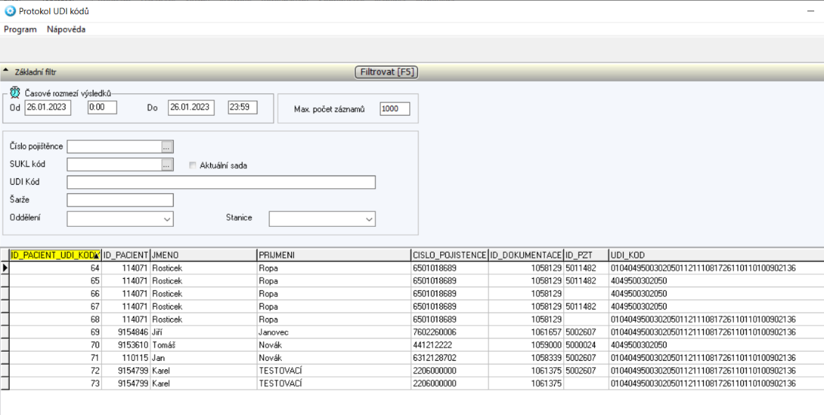
evidence UDI materiálu

Slide 14
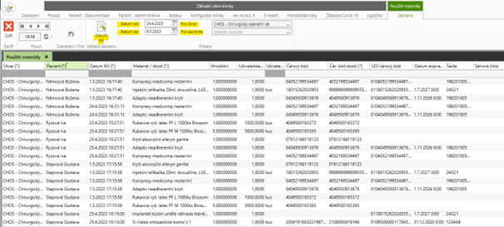
evidence UDI materiálu

Slide 15
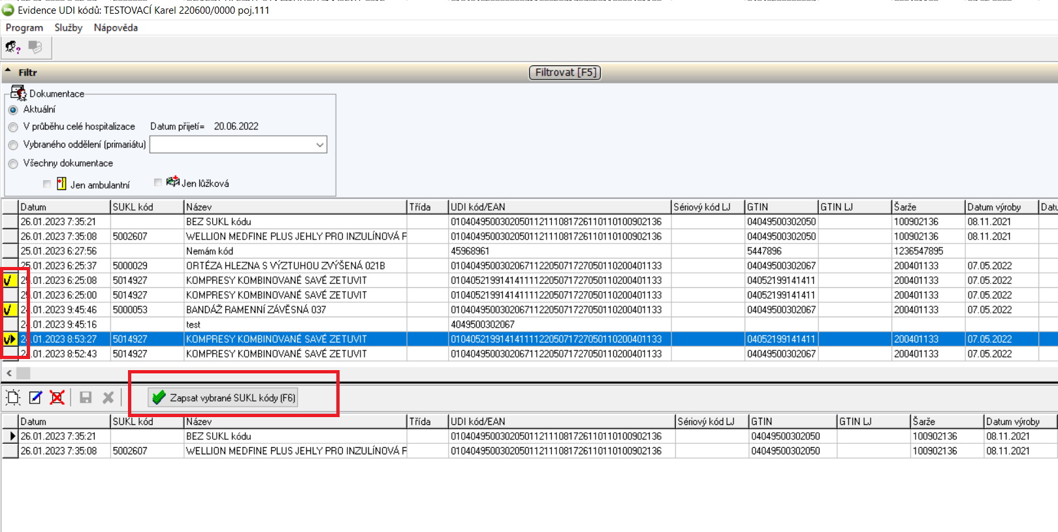
evidence UDI materiálu konkrétní řešení – FONS Akord
Při opakovaném použití stejných ZP u pacienta je možné vybrat ZP z horní části formuláře a přenést je do sporní „aktuální“ části formuláře a pak jen „napípnout“ aktuálně použitý UDI kód.
Pro evidenci ZP do dokumentace pacienta slouží formulář Evidence UDI kódů.
Nahoře: všechny použité UDI kódy k pacientovi.
Dole: nové ZP a jejich UDI kódy k aktuálnímu dni.
Filtry, vyhledávání

Slide 16
evidence UDI materiálu konkrétní řešení – FONS Akord
Abychom optimalizovali práci uživatele, který UDI kódy materiálů bude evidovat, svázali jsme tuto agendu s reálnými procesy, při kterých se s materiály pracuje.
V případě, že je v operační vložce zadán nějaký ZP a je potřeba k němu zadat UDI kód, lze přímo z OP protokolu otevřít formulář Evidence UDI kódů, přenést do něj vybrané ZP a „dopípnout“ k nim UDI kódy.
Obdobná provázanost je i z formuláře Doklad pro zdravotní pojišťovny.

Slide 17
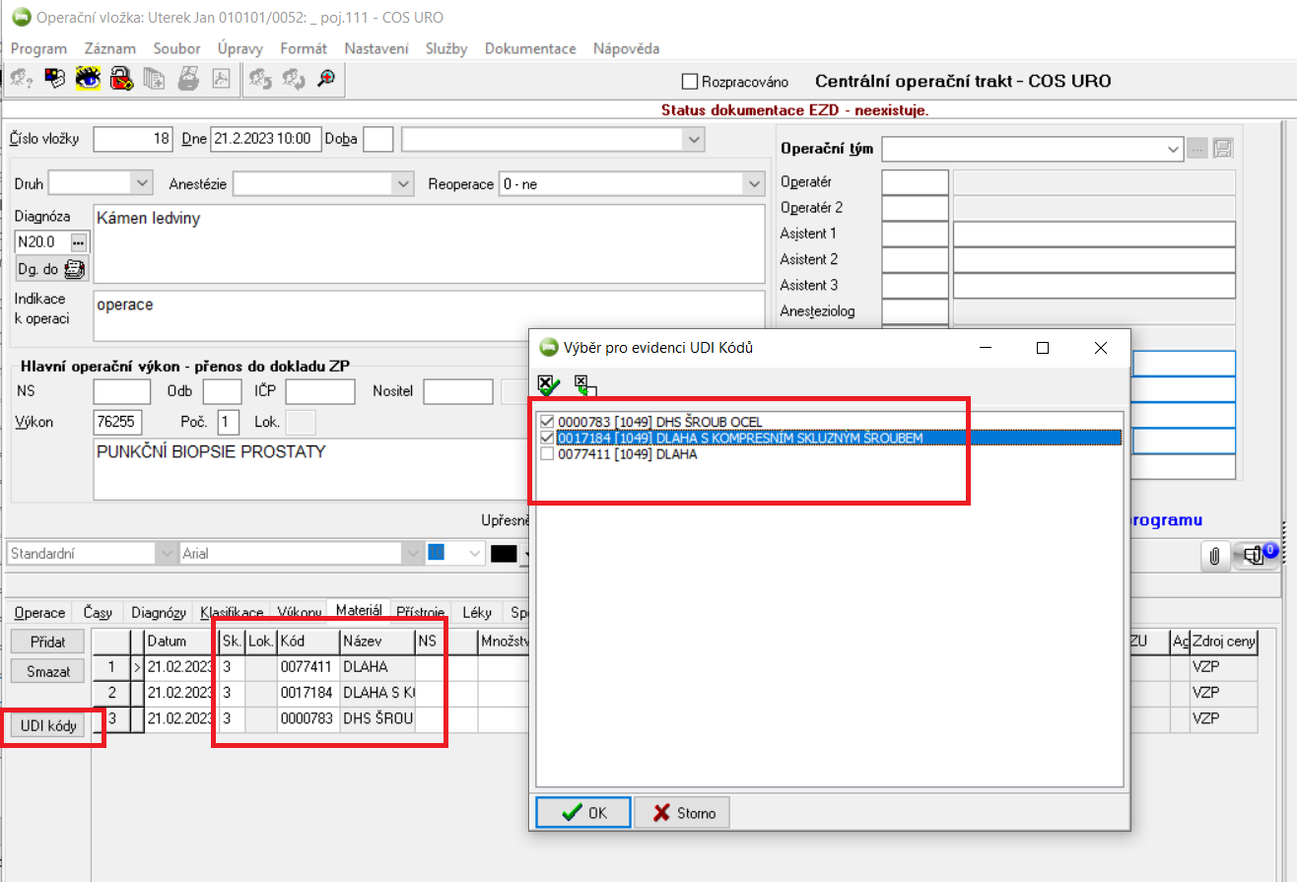
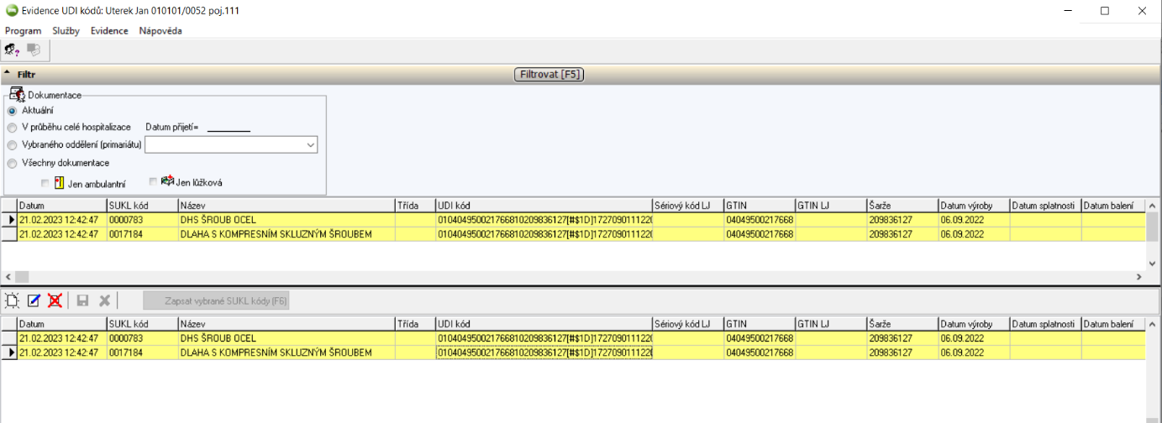
evidence UDI materiálu konkrétní řešení – FONS Akord

Slide 18
evidence UDI materiálu konkrétní řešení – FONS Enterprise
Evidenci UDI kódů materiálu lze přidat do jakékoli klinické události pacienta. Takže může být součástí všech dokumentací, kde se s materiálem pracuje.

Slide 19
Evidence přístrojů
Evidence se provádí z číselníku přístrojů, který lze při implementaci naplnit ručně nebo importovat z externího zdroje.
Lze zajistit průběžnou synchronizaci číselníku.
Je několik možností, jak přístroje evidovat:
přímo ve formuláři výběrem z číselníku
přečtením čárového kódu přístroje
pomocí mobilní aplikace, která umožní evidenci v terénu přečtením čárového kódu pacienta a přístroje.

Slide 20
Evidence přístrojů
Práce uživatele s mobilní aplikací probíhá takto:
Uživatel pracuje s tabletem, na kterém je spuštěna aplikace pro evidenci přístrojů.
Po přihlášení zvolí příslušnou agendu – evidence přístrojů.
Identifikuje pacienta (přečtením jednoznačného čárového kódu na jeho náramku)
Zaeviduje použité přístroje (přečtením čárových kódů přístrojů).
Takto zaevidované přístroje se automaticky zařadí do evidence v KIS.

Slide 21
Evidence přístrojů
V KIS se použití přístroje do pacientovy dokumentace eviduje včetně přesné doby používání na pacienta.
K přístroji lze evidovat název, kód, výrobní, evidenční číslo apod. Důležitou součástí evidence je i údaj o době připojení přístroje na pacienta.

Slide 22
Evidence přístrojů
Všechny informace o použitém přístroji jsou zadávány strukturovaně, takže lze zpětně dohledávat a filtrovat v zadaných datech.
Lze zobrazit přístroje pro daného pacienta, resp. pro všechny pacienty stanice.
Lze filtrovat dle data, období, zobrazovat odpojené, resp. pouze připojené přístroje.

